Slide 1

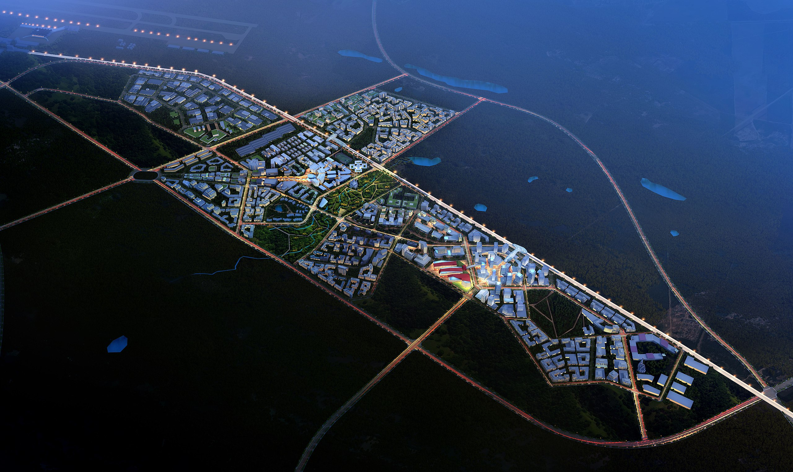

ПАРК «ДАЛЬНИЙ»
г. Южно-Сахалинск, 2025

Slide 2

ПАРК «ДАЛЬНИЙ»
Описание проекта
Комплексное благоустройство «Парк «Дальний»
Параметры проекта
3
млрд руб.
объем инвестиций
от 50
количество создаваемых рабочих мест
ед.
1326
площадь застройки
кв.м
1,3
млн
чел.
посещаемость (в год)
Задачи проекта
Организация рекреационной зоны, зоны массового отдыха людей,
зоны проведения общественных мероприятий, зоны оздоровительных
прогулок и активного отдыха
Цель проекта
Создание современной комфортной городской среды

Slide 3
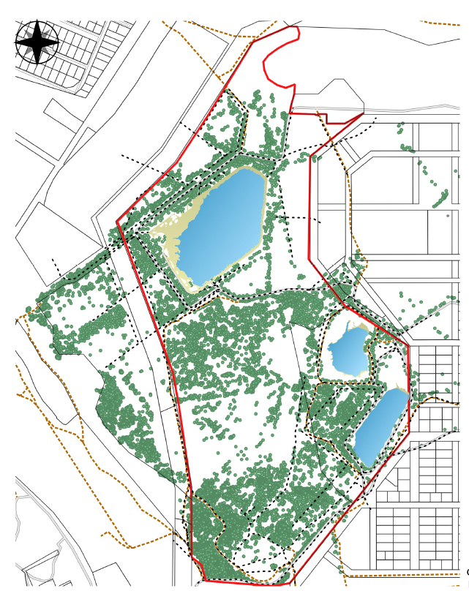
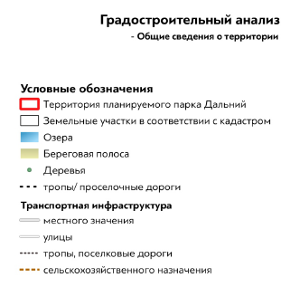
ПАРК «ДАЛЬНИЙ»
Земельные участки
Кадастровый номер
65:02:0000039:4513
16 7387
кв.м
площадь
Кадастровый номер
65:02:0000039:4813
78 723
кв.м
площадь
Категория земель:
земли населенных пунктов
Вид разрешенного использования: парки культуры и отдыха
Механизм предоставления
земельного участка: аренда

Slide 4

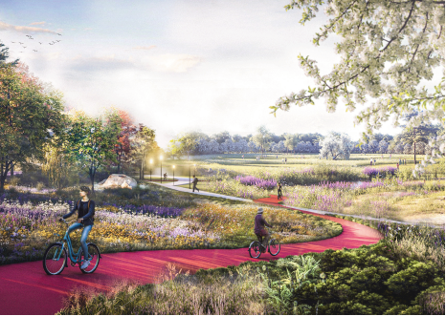
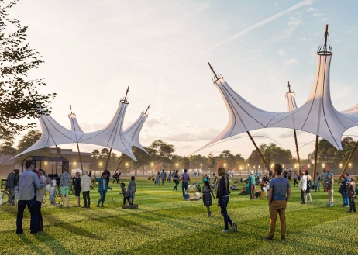
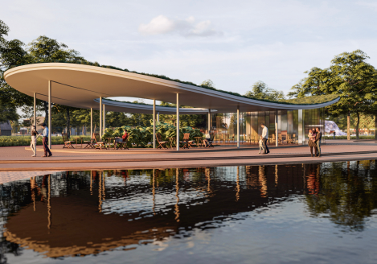
ПАРК «ДАЛЬНИЙ»
Описание решений по
Благоустройству территории
Принципы формирования парка — это социальная вовлеченность, многообразие ландшафтов, технологичность и безопасность, многофункциональность и всесезонность.
Важно максимально сохранить природный ландшафт, почвенный слой и растительность

Slide 5
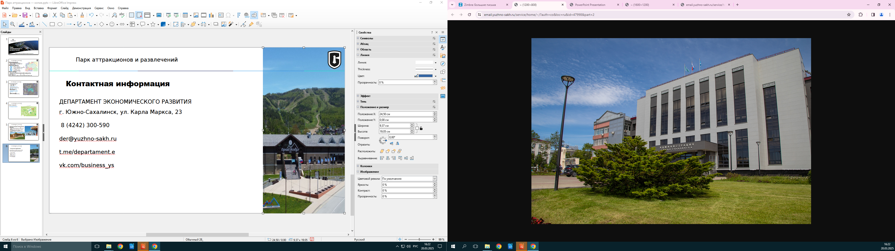
ПАРК «ДАЛЬНИЙ»
Контактная информация
ДЕПАРТАМЕНТ ЭКОНОМИЧЕСКОГО РАЗВИТИЯ
г. Южно-Сахалинск, ул. Карла Маркса, 23
8 (4242) 300-590
der@yuzhno-sakh.ru
t.me/departament.e
vk.com/business_ys

